Slide 1
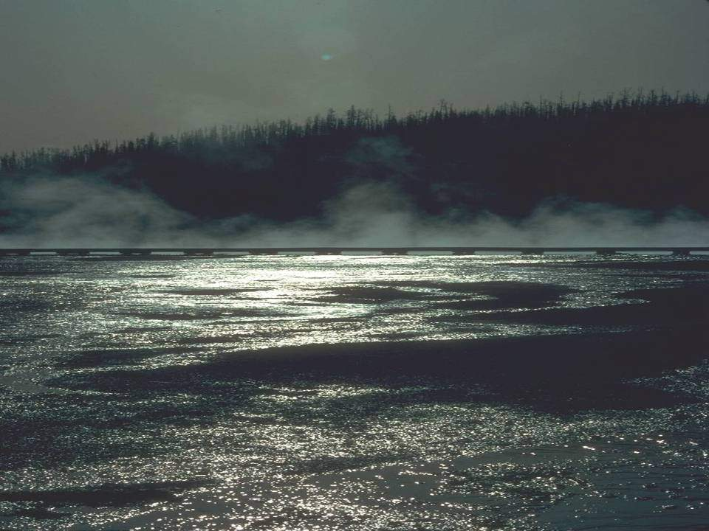
Центр ГИМС ГУ МЧС России по
Ханты-Мансийскому автономному округу – Югре
ТОНКИЙ ЛЁД

Slide 2
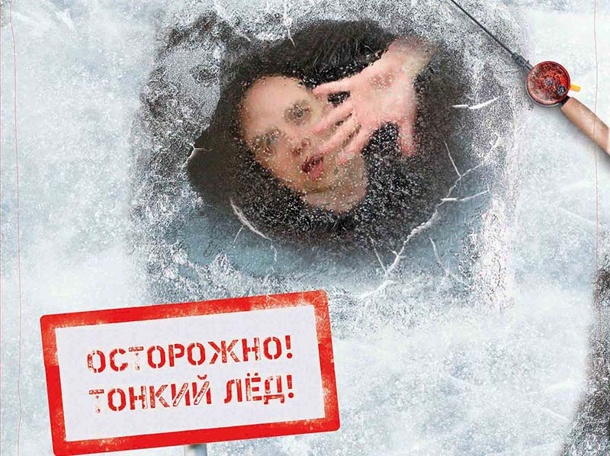
Ежегодно в России на воде гибнут около 20 тысяч человек. Происходит это в разное время года и по различным причинам. Сегодня мы поговорим о правилах поведения на водоемах в период ледостава.

Slide 3
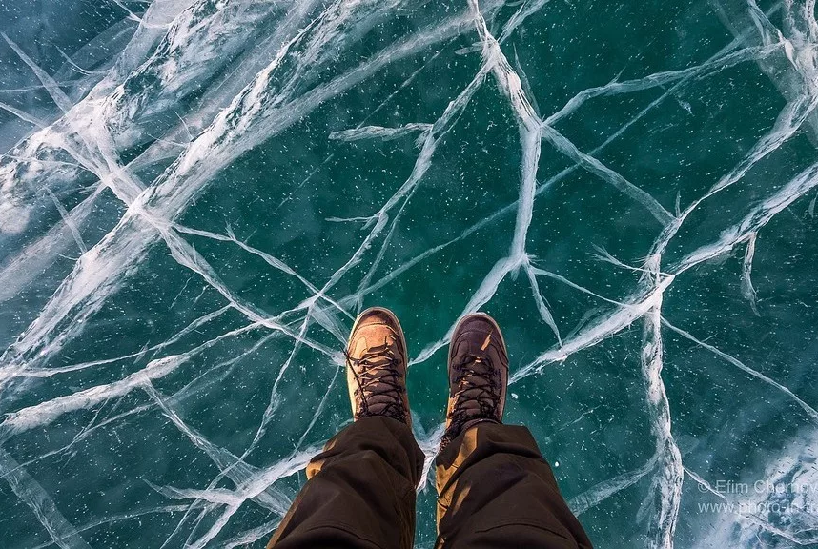

Slide 5
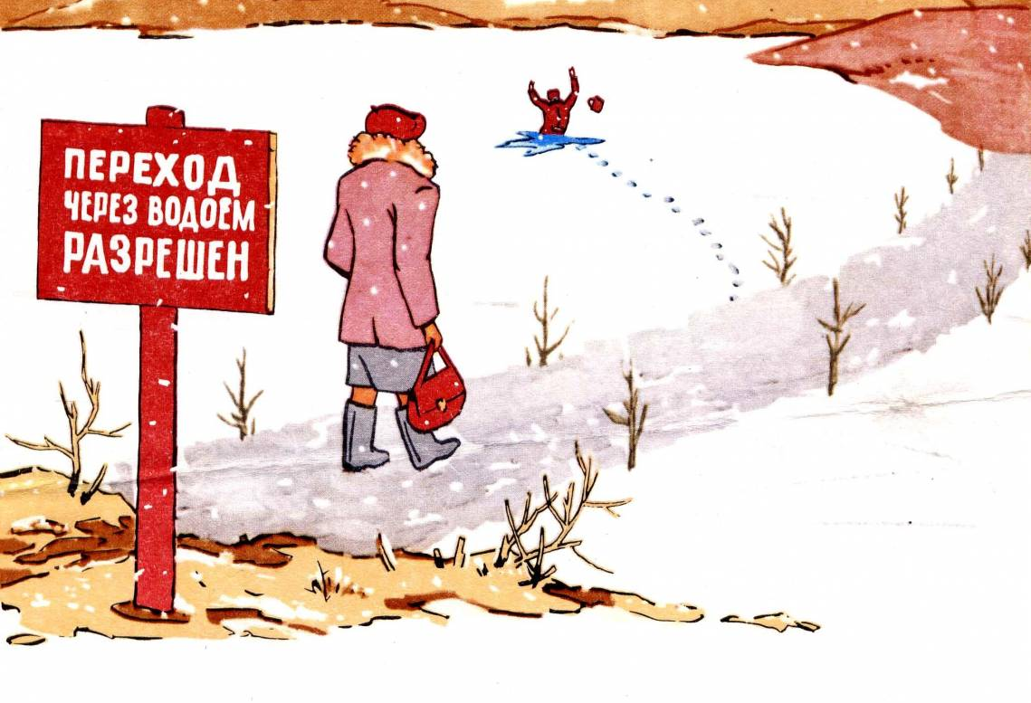

Slide 7
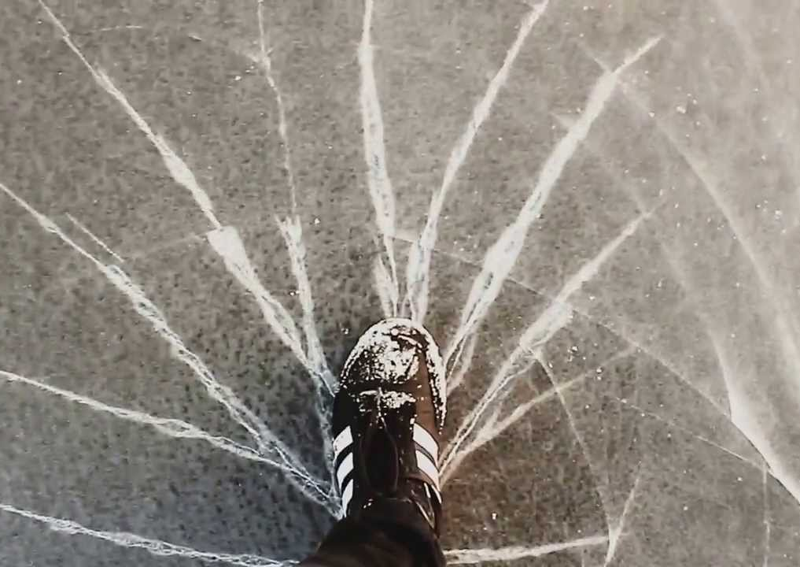
Проверять прочность льда ударами ног ОПАСНО!

Slide 8
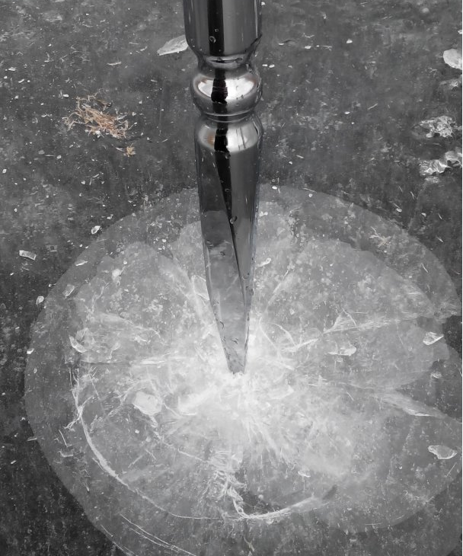

Slide 9
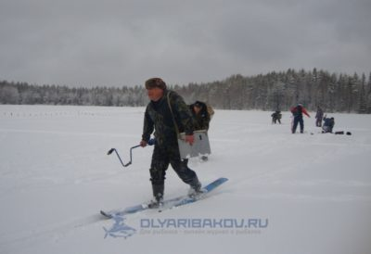

Slide 10
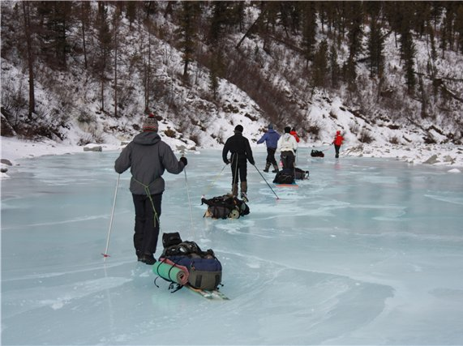

Slide 11
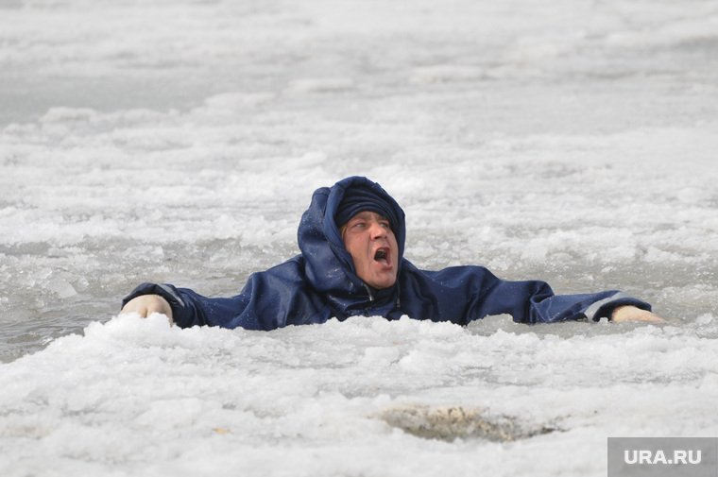
температура воды в 2-3 ⁰С смертельна для человека через 10-15 минут.

Slide 12
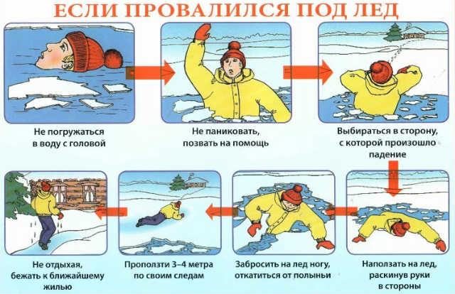

Slide 13
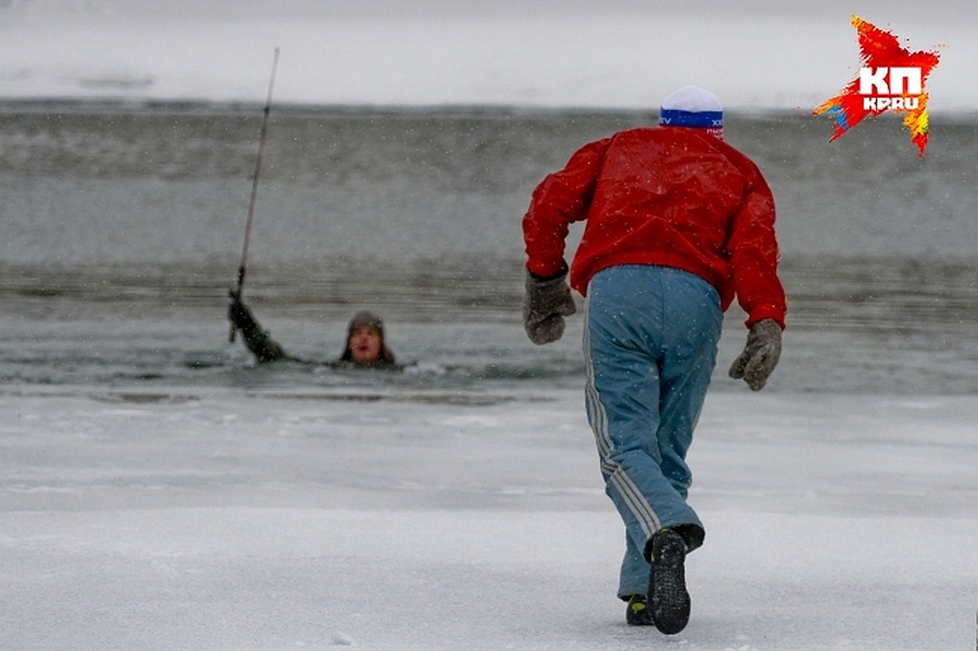
Действуйте решительно и быстро: пострадавший быстро коченеет в ледяной воде
а намокшая одежда тянет его вниз.

Slide 14
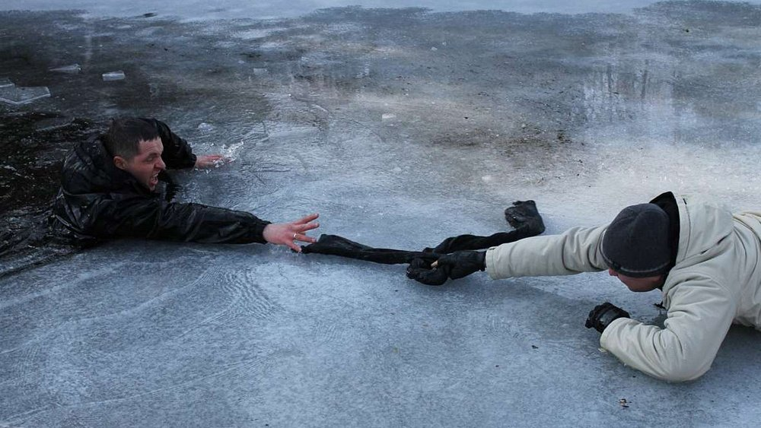
Ремни, шарф, любая доска, жердь, лыжи, веревка помогут Вам спасти человека.

Slide 15
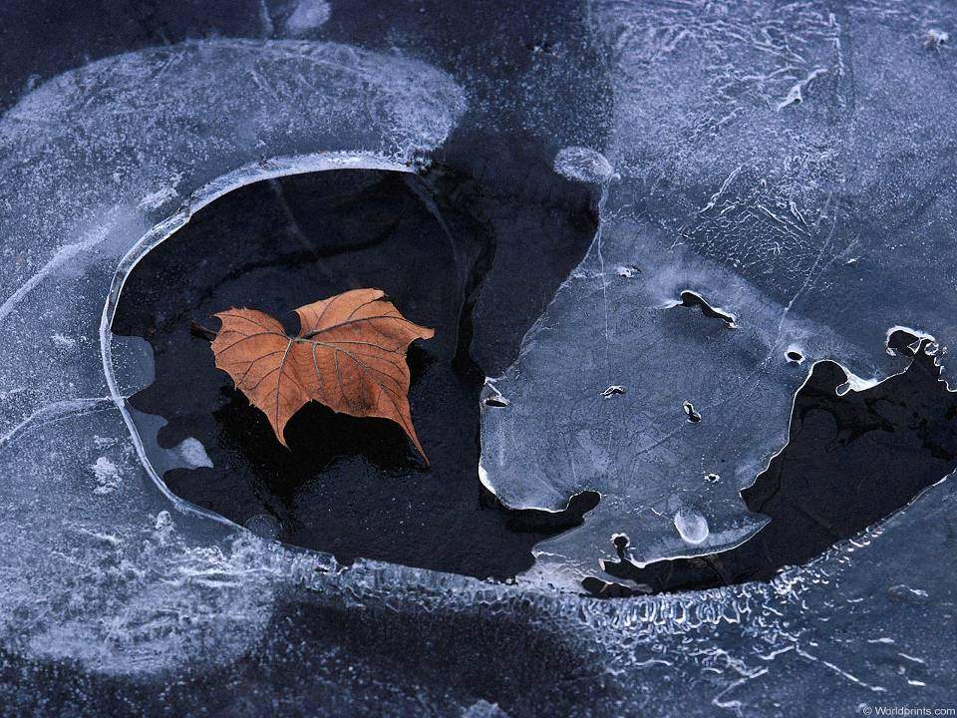
СПАСИБО ЗА ВНИМАНИЕ

